Slide 1
HTTPS科普 陈欢斌

Slide 2
为什么需要https
例子: 用户登陆。用户输入账号，密码，采用HTTP的话，只要在代理服务器上做点手脚就可以拿到你的密码了
用户登录
代理服务器
实际服务器
发送端对密码进行加密？没用的，虽然别人不知道你原始密码是多少，但能够拿到加密后的账号密码，照样能登陆。

Slide 3
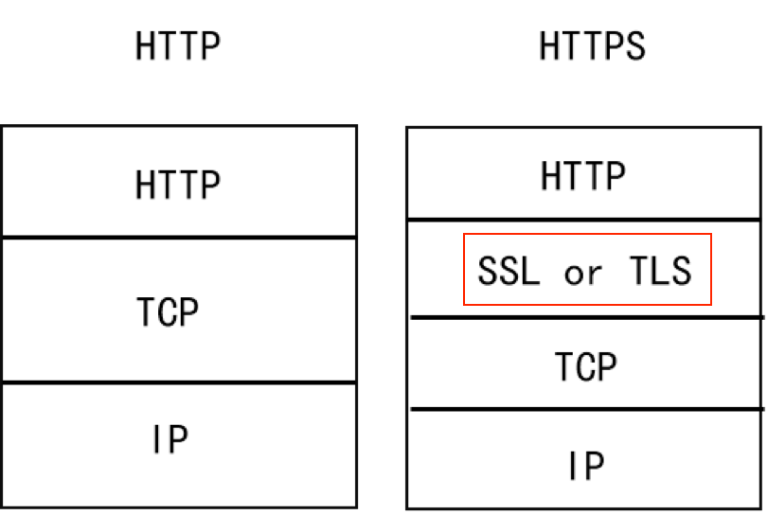
HTTPS是如何保障安全的
加密层
原先是应用层将数据直接给到TCP进行传输，现在改成应用层将数据给到TLS/SSL，将数据加密后，再给到TCP进行传输。
数据加密后再传输，在很大程度上确保了数据的安全。这样的话，即使数据被中间节点截获，坏人也看不懂。

Slide 4
常见加密方式
常见的加密手段, 一般来说，分为:
1. 对称加密
2. 非对称加密（也叫公开密钥加密）

Slide 5
对称加密
对称加密的意思就是，加密数据用的密钥(yao)，跟解密数据用的密钥是一样的。
对称加密的优点在于加密、解密效率通常比较高。缺点在于，数据发送方、数据接收方需要协商、共享同一把密钥，并确保密钥不泄露给其他人。此外，对于多个有数据交换需求的个体，两两之间需要分配并维护一把密钥，密钥传输(交付)也是一个问题。

Slide 6
对称加密
流程

Slide 7
对称加密
密钥交付问题

Slide 8
非对称加密
非对称加密的意思就是，加密数据用的密钥（公钥），跟解密数据用的密钥（私钥）是不一样的。
什么叫做公钥呢？其实就是字面上的意思——公开的密钥，谁都可以查到。因此非对称加密也叫做公开密钥加密。
相对应的，私钥就是非公开的密钥，一般是由网站的管理员持有。
公钥、私钥两个有什么联系呢？
简单的说就是: 通过公钥加密的数据，只能通过私钥解开。通过私钥加密的数据，只能通过公钥解开。

Slide 9
非对称加密 – 示例
示例, 小明登录:
步骤一： 小明输入账号密码 --> 浏览器用公钥加密 --> 请求发送给服务器
步骤二： 服务器用私钥解密，验证通过 --> 获取小明社交数据，用私钥加密 --> 浏览器用公钥解密数据，展示
前面提到，公钥加密的数据，只有私钥能解开，于是小明的账号、密码是安全了，半路不怕被拦截。
然后有个很大的问题：私钥加密的数据，公钥也能解开。加上公钥是公开的，小明的隐私数据相当于在网上换了种方式裸奔。（中间代理服务器拿到了公钥后，毫不犹豫的就可以解密小明的数据）
也就是说，非对称加密只能保证单向(公钥 --> 私钥)数据传输的安全性。

Slide 10
非对称加密
密钥交付
公钥本来就是公开的

Slide 11
非对称加密
流程
保证了单向数据传输(公 --> 私)的安全

Slide 12
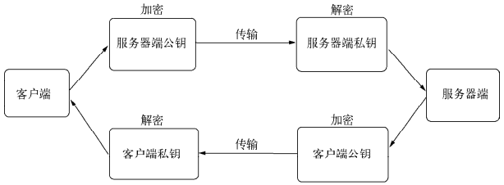
非对称加密
前面说了, 单向传输数据(公钥 --> 私钥)是安全的,
那如果: 客户端和服务端都生成一对公钥/私钥, 然后把公钥给对方, 过程如下:
这样就都是: 公钥 --> 私钥, 不就安全了吗? 真的是这样吗?

Slide 13
中间人攻击
传递公钥的场景:
A 拿到的其实是 X 发送给他的伪造公钥Px，但是 A 无法察觉

Slide 14
中间人攻击
攻击流程
PS: 虚线表示流程

Slide 15
中间人攻击
文字说明
X 用他自己的密钥加密响应数据，并发送给 A，就这样，虽然 A、B 双方能顺利完成通信，但是恶意的第三方 X 能看到解密后的请求数据和响应数据，而 A、B 双方则毫不知情。
这种通过秘密替换公钥窃取数据的方法被称为“中间人攻击”，问题的根源在于 A 无法确认他们收到的公钥是否由 B 方创建

Slide 16
数字证书
证书申请
如何避免“中间人攻击”呢? 需要 “数字证书” 系统来验证公钥的所有者。
先看看B申请数字证书的过程(证书颁发机构我们称为 CA)
(摘要)

Slide 17

证书简介
摘要与数字签名
我们来看看上图红线圈住的: 摘要与数字签名
简单的来说，“摘要”就是对传输的内容，通过hash算法计算出一段固定长度的串（是不是联想到了文章摘要）。然后，再通过CA的私钥对这段摘要进行加密，加密后得到的结果就是“数字签名”。
我们知道，这段数字签名只有CA的公钥才能够解密。

Slide 18
证书简介
证书内容
证书内容非常多，这里我们需要关注的有几个点：
证书包含了颁发证书的机构的名字 – CA
证书内容本身的数字签名（用CA私钥加密）
证书持有者的公钥
证书签名用到的hash算法
此外，还需要补充下：
CA本身有自己的证书，江湖人称“根证书”。这个“根证书”是用来证明CA的身份的，本质是一份普通的数字证书。
浏览器通常会内置大多数主流权威CA的根证书。

Slide 19
证书可能存在的问题
证书非法可能有两种情况：
1.证书是伪造的：压根不是CA颁发的
2.证书被篡改过：比如将XX网站的公钥给替换了

Slide 20
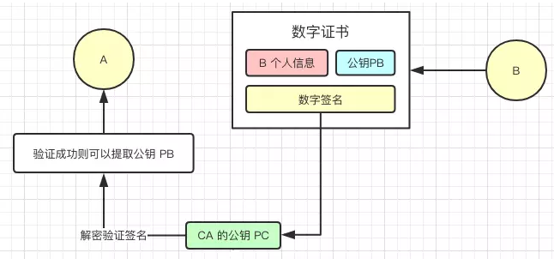
伪造的证书
这种情况比较简单，对证书进行检查：
证书颁发的机构是伪造的：浏览器不认识，直接认为是危险证书
证书颁发的机构是确实存在的，于是根据CA名，找到对应内置的CA根证书、CA的公钥。
用CA的公钥，对伪造的证书的数字签名进行解密，发现解不了。认为是危险证书

Slide 21
篡改过的证书(中间人攻击)
假设代理通过某种途径，拿到XX的证书，然后将证书的公钥（ps:这个不是CA 公钥）偷偷修改成自己的：
检查证书，根据CA名，找到对应的CA根证书以及CA的公钥。
用CA的公钥，对证书的数字签名进行解密，得到对应的证书摘要AA
使用证书签名使用的hash算法，根据证书的公钥等内容计算出当前证书的摘要BB
对比AA跟BB，发现不一致--> 判定是危险证书

Slide 22
HTTPS的工作流程
HTTPS其实采用了: “混合加密”(对称加密和公开密钥加密) + “数字证书”
两种方式，来保证整个通信过程的安全可靠。

Slide 23
HTTPS的工作流程
概括来说，整个简化的加密通信的流程就是：
小明访问XX，XX将自己的证书给到小明（其实是给到浏览器，小明不会有感知）
浏览器从证书中拿到XX的公钥A
浏览器生成一个只有自己的对称密钥B，用公钥A加密，并传给XX（其实是有协商的过程，这里为了便于理解先简化）
XX通过私钥解密，拿到对称密钥B
浏览器、XX 之后的数据通信，都用密钥B进行加密
注意：对于每个访问XX的用户，生成的对称密钥B理论上来说都是不一样的。比如小明、小王、小光，可能生成的就是B1、B2、B3.

Slide 24
这里有个握手协商的过程
(对称密匙)
(对称密匙)
(对称密匙)

Slide 25
HTTPS握手流程
前面, HTTPS如何确保数据加密传输的安全的机制基本都覆盖到了,最后还有最后两个问题：
1. 网站是怎么把证书给到用户（浏览器）的
2. 上面提到的对称密钥是怎么协商出来的
上面两个问题，其实就是HTTPS握手阶段要干的事情。HTTPS的数据传输流程整体上跟HTTP是类似的，同样包含两个阶段：握手、数据传输。
握手：证书下发，密钥协商（这个阶段都是明文的）
数据传输：这个阶段才是加密的，用的就是握手阶段协商出来的对称密钥
感兴趣的同学可以看文章: http://www.ruanyifeng.com/blog/2014/09/illustration-ssl.html

Slide 26
谢谢

